Slide 1

Grand Oral Génération d’un labyrinthe (par l’algorithme de Prim).

Slide 2
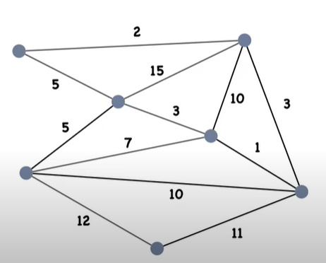
Algorithme de Prim (Principe)
Arbre couvrant de poids minimal.
Détermination d’un arbre reliant tous les sommets d’un graphe connexe et pondéré par les arêtes ayant les poids les plus faibles.
Arbre = pas de cycle.
Graphe connexe et pondéré

Slide 3
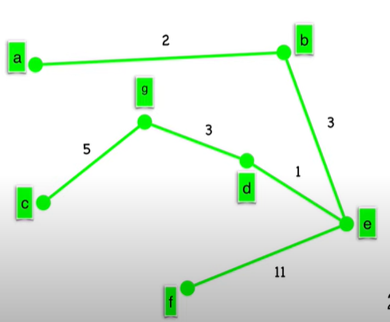
Algorithme de Prim (Exemple)
Graphe connexe et pondéré
Arbre couvrant de poids minimal

Slide 4
Arbre couvrant de poids minimal (Utilisation)
Utilisation dans les réseaux électriques, hydrauliques etc., Lien ici (Page10), lien ici (Page 1).
En informatique : circuits électroniques, réseaux.
Génération aléatoire de niveaux dans certains jeux vidéos (Rogue-like). Assure la longévité du jeu ☺.
Lien ici

Slide 5
Algorithme de Prim (Exemple)
Sélection systématique de l’arête de poids minimal partant d’un des sommets de l’arbre vers un autre sommet.
En cas de cycle, pas de sélection de l’arête.
Pour le détail de l’algorithme de Prim : Lien vidéo ici

Slide 6
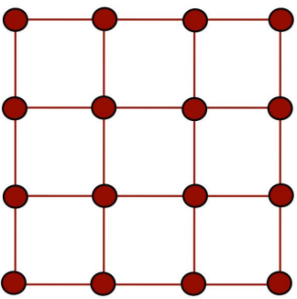
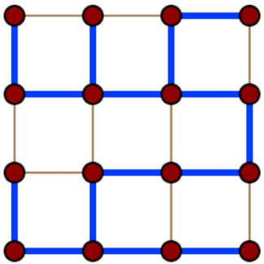
Algorithme de Prim (Application à la génération d’un labyrinthe)
Choix d’un graphe sous forme d’une grille.
Arbre couvrant formant le labyrinthe.

Slide 7
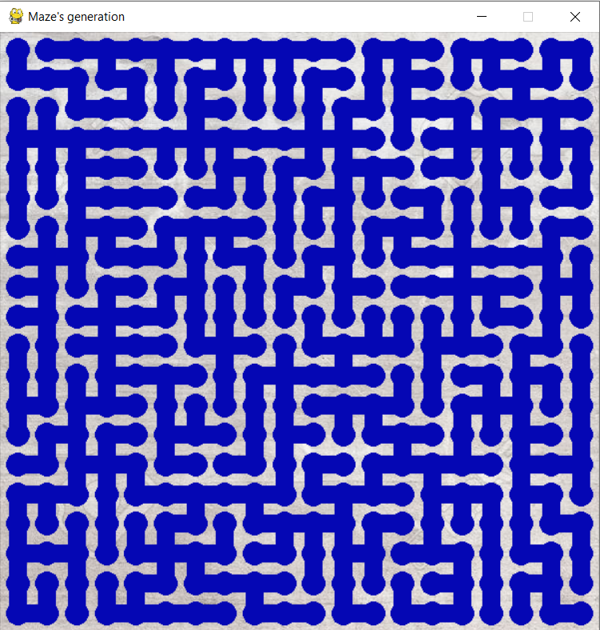
Génération de labyrinthe (Exemple de réalisation)

Slide 8
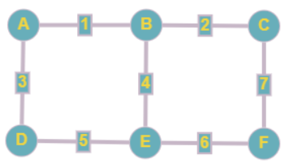
Génération d’un labyrinthe : Mise en place en programmation
Génération d’une grille.
Poids aléatoires sur les arêtes.
Détermination des parents / enfants par adjacence.
Application de l’algorithme de Prim.
Fin de l’algorithme lorsque chaque nœud a été traité.
Les deux premières étapes

Slide 9

Génération d’un labyrinthe : Mise en place en programmation
3) Détermination des parents / enfants par adjacence.

Slide 10
Génération d’un labyrinthe : Mise en place en programmation
4) Algorithme de Prim, sommet de départ (ici) : B
B étant le parent de départ, il ne peut être enfant d’un autre : blocage d’éventuels cycles contenant B.

Slide 11
Génération d’un labyrinthe : Mise en place en programmation
4) Algorithme de Prim, sommet de départ (ici) : B
B vers A : meilleur chemin.
A sera l’enfant unique de B. Blocage des cycles avec cette unicité qui s’appliquera à tout sommet.

Slide 12
Génération d’un labyrinthe : Mise en place en programmation
4) Algorithme de Prim, sommet de départ (ici) : B
B vers C : meilleur chemin.
C sera l’enfant unique de B.

Slide 13
Génération d’un labyrinthe : Mise en place en programmation
4) Algorithme de Prim, sommet de départ (ici) : A
A vers D : meilleur chemin.
D sera l’enfant unique de A. Blocage des cycles avec cette unicité qui s’appliquera à tout sommet.

Slide 14
Génération d’un labyrinthe : Mise en place en programmation
4) Algorithme de Prim, sommet de départ (ici) : B
B vers E : meilleur chemin.
E sera l’enfant unique de B.

Slide 15
Génération d’un labyrinthe : Mise en place en programmation
4) Algorithme de Prim, sommet de départ (ici) : E
E vers D : meilleur chemin mais D n’est pas disponible.
E vers F : meilleur chemin.

Slide 16
Génération d’un labyrinthe : Mise en place en programmation
4) Algorithme de Prim, sommets de départ possibles : C ou F
- F n’a pas d’enfants de disponibles.
- F ne peut plus être l’enfant de C. Arrêt de l’algorithme.

Slide 17
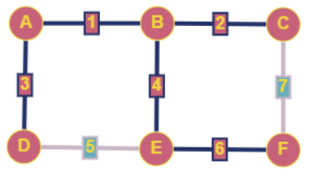
S’entraîner avec l’algorithme de Prim
Lien vers un site, graph_online.
Arbre couvrant de poids minimal du graphe précédent :

Slide 18
Avantages de l’algorithme de Prim
Algorithme glouton optimal et efficace en complexité.
Unicité du chemin reliant deux sommets, labyrinthe dit parfait.

Slide 19
Quelques questions possibles …
Algorithme alternatif pour trouver un arbre couvrant de poids minimum : celui de Kruskal. Lien ici
Autres méthodes pour générer un labyrinthe : de très nombreuses possibilités.
Sujet de bac NSI : Sujet_3_Ex_5
(A chercher ☺ )

